Slide 1
Metalinguaggio, pertestualità, traduzione: il genere “fumetto” come strumento d'analisi e riflessione (socio)linguistica
Alberto Manco, Università di Napoli L’Orientale
albertomanco [at] unior.it

Slide 2
La testualità “precaria” e la pertestualità.
Si introducono alcune definizioni della testualità: testualità precaria, pertestualità, surtestualità, crosstestualità.
La precarietà:
Tentativo di definire come “precari” testi scarsamente riconosciuti come tali (cioè come testi).
Tentativo di riportare simili testi da una considerazione diffusamente generica di precarietà a una di precarietà metalinguisticamente definita.
Tentativo di individuare i comportamenti del traduttore relativi alla testualità mediata da altri testi.

Slide 3
Tenere nella necessaria considerazione riflessioni e sforzi fatti per individuare e classificare forme testuali “secondarie”: Ad esempio F. Sabatini: […] “testi più liberalmente concepiti dall’emittente, come quelli letterari ed altri ancora (appunti, promemoria personali e altri scritti)” (Sabatini 1999, 144).
Oppure:
“[…] le voci dei dizionari e delle enciclopedie, i verbali di riunioni, molti articoli giornalistici, gli appunti che gli studenti prendono durante la lezione; […] le guide turistiche, gli inviti, gli avvisi e gli annunci, alcuni elenchi di dati e tabelle, come l’orario dei treni o la lista delle persone nate in Italia in un determinato momento” (De Cesare, 2011, p. 1475).

Slide 4
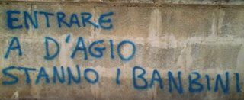
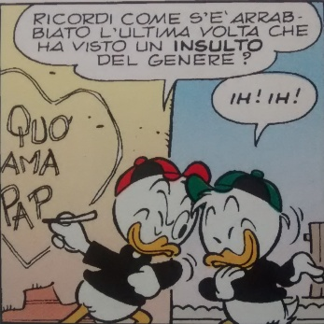
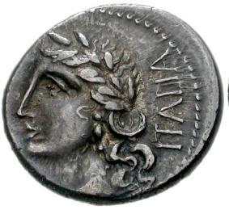
Precarietà: scritture caratterizzate per diverse ragioni da instabilità, caducità o temporaneità che possono al tempo stesso mostrare una tenacia testuale più saliente di altre solitamente considerate non precarie.
Precarietà e identità metalinguistica debole.
Testi considerati classificabili e con designazioni definite: in tal senso, non “precari”. Oppure, non definiti e pertanto precari.

Slide 5
Quello precario è tendenzialmente un testo a connotazione emotiva forte.
La durata dei testi precari può essere caratterizzata da una impredicibilità tendenziale più marcata di quella dei testi “ufficiali”.
Al di là della caducità del supporto, la loro esecuzione può avvenire in base a procedure fortemente istituite. *** Vari e da tenere nella giusta considerazione i tentativi di definizione di quella che di fatto, spesso, è precarietà testuale. Da certificare comunque caso per caso.
Ad es. le “scritture esposte” (Petrucci 1980. Riferite a testi di epoca non contemporanea).
Recente la proposta di un censimento di alcune scritture esposte.
Recente la proposta di “un metodo di indagine ed edizione ancora tutto da elaborare” (Cacchioli e Tiburzi 2014)

Slide 6
Per il tentativo di definizione è necessario tenere nella più opportuna considerazione alcune importanti riflessioni e sintesi.
Ad esempio:
“il carattere molto diverso [che] hanno le scritture murali spontanee, opera per lo più di giovani, talvolta di semicolti” (D’Achille).
“[n]egli studi degli ultimi cinquant’anni relativi alle iscrizioni in volgare, e poi italiane, si è tentato spesso di definirle” (Geymonat 2014).

Slide 7
Tener conto e individuare altri fattori utili alla definizione e alla classificazione dei vari fenomeni testuali come ad esempio:
Testi tendenzialmente artistici – Testi a materialità tendenzialmente decrescente – Testi su supporto elettronico – Testi con tendenza alla brevità – Testi eseguiti a mano, eccetera.
L’elemento “meta” è come sempre tanto importante quanto poco intravisto, pertanto bisognerebbe sempre preoccuparsi anche di definire la testualità in testi sulla testualità.

Slide 8
La pertestualità: cos’è.
Identificazione di occorrenze testuali in altri testi (fumetto, pubblicità, film, videogioco, eccetera) nei quali può essere riposizionata una qualunque occorrenza testuale.
Testi mediati in testi più complessi.
Testi riprodotti su supporto specifico, a loro volta rappresentati su un altro supporto che non sia un testo figurativo o letterario.
Testi rappresentati in testi figurativi, ad esempio un fumetto, una pubblicità, un fotoromanzo, ecc. ecc.
Testi evocati in testi letterari con forte allusione alla loro natura visiva.

Slide 9
Rappresentazione in un testo figurativo di un testo scritto su supporto specifico.
La gradazione scrittiva tra i vari testi scritti non è la stessa. Cambia lo statuto testuale.
Al livello pertestuale un “biglietto” non è più un biglietto.

Slide 10
Tabella dei tipi testuali che imitano il parlato (- scrittivo) o se ne distanziano (+ scrittivo):
+ scrittivo - scrittivo
1a - ideosegni 1b - fonosegni
2a - testo in didascalia 2b - testo nella nuvoletta
3a - pertesto 3b - ---
Notare la casella vuota “3” nella colonna dei tipi “- SCRITTIVI”.
Vocazione massimamente scrittiva del pertesto.

Slide 11
La traduzione della pertestualità costituisce un campo ancora pressoché inesplorato, sia dal punto di vista teorico che esecutivo.
Le soluzioni traduttive della pertestualità sono molto difficilmente ascrivibili a norme condivise. Alcuni traduttori tralasciano del tutto il pertesto. Altri intervengono anche dove non ci si aspetterebbe di vederlo tradotto.
Da questo consegue anche un pressoché inesistente relativo metalinguaggio.

Slide 12
Si deve tener conto pertanto delle necessità di rivedere la distinzione netta tra testi vincolanti e testi non vincolanti, fra testi classificati come rigidi e meno rigidi e così via: spesso infatti proprio la difficoltà rispetto alla traduzione è uno dei segnali che suggerisce che uno specifico testo precario o pertesto (non mi soffermo qua su crosstestualità e surtestualità) non rientra nella categoria alla quale è stato o sarebbe riferito in un primo momento.

